Slide 1
Вокруг света в День Святого Валентина

Slide 2
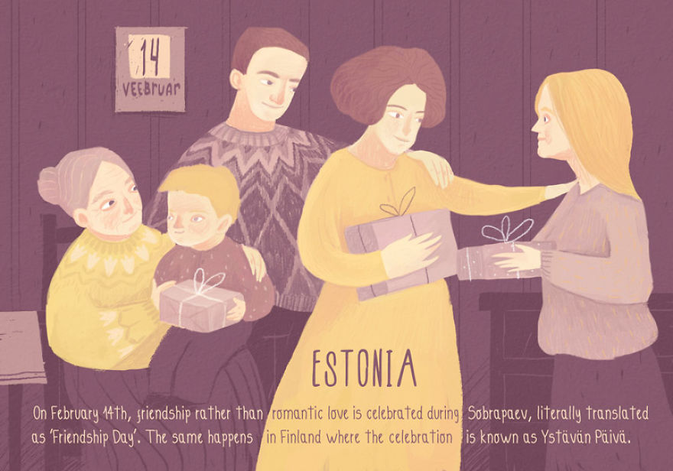
Эстония и Финляндия
И В Эстонии, и в Финляндии на 14 февраля выпадают ещё и праздники, посвящённые дружбе. Поэтому в этот день принято поздравлять не только возлюбленных, но и своих друзей и родственников.

Slide 3
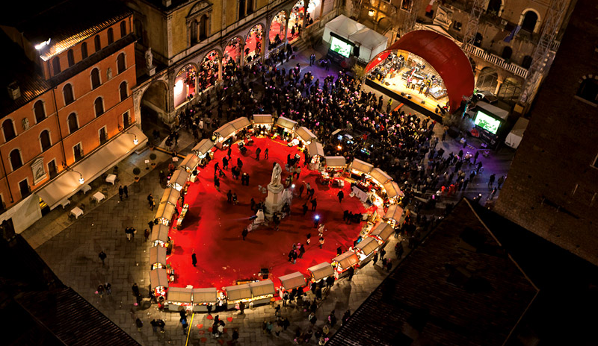
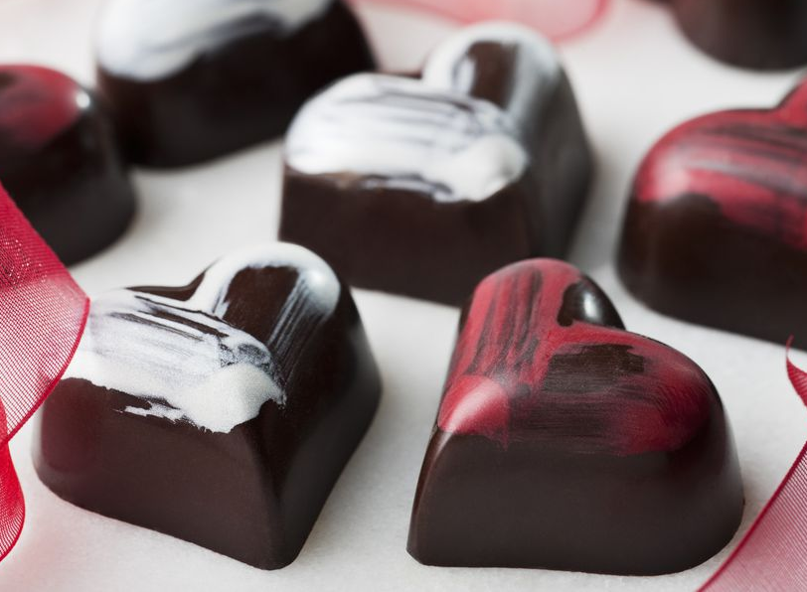
Италия
Здесь по традиции день влюбленных считают «сладким» днем. Поэтому основной подарок в этой стране – шоколад и конфеты. А ещё в этот день проводятся концерты и фестивали.

Slide 4
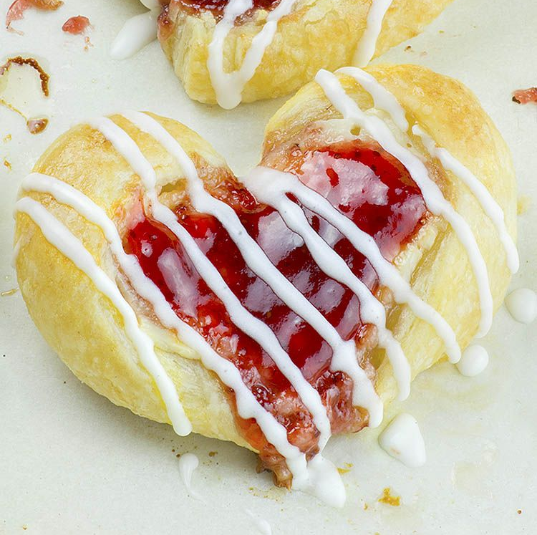
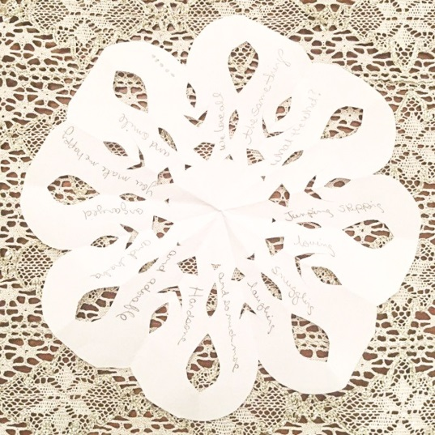
Дания
В День Святого Валентина в Дании принято дарить подснежники. А ещё возлюбленные отправляют друг другу в этот день валентинки в форме снежинок. Внутри такой снежной валентинки смешные стихотворения с точками вместо подписи.

Slide 5
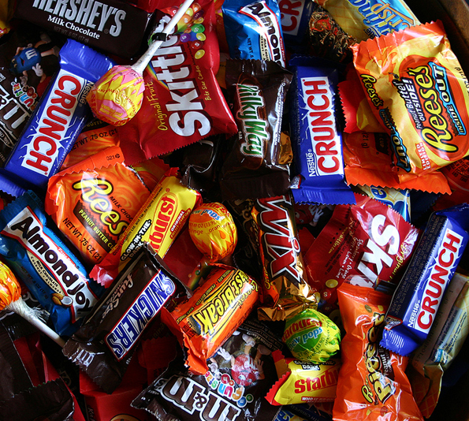
Англия
В Англии Святой Валентин считается покровителем не только влюблённых, но и… детей. Ребята получают в этот день конфеты, фрукты, подарки. А ещё в этот день принято петь особые песни.
Notes:
А ещё жители туманного Альбиона посылают валентинки своим четвероногим питомцам, а не только любимым и друзьям.

Slide 6
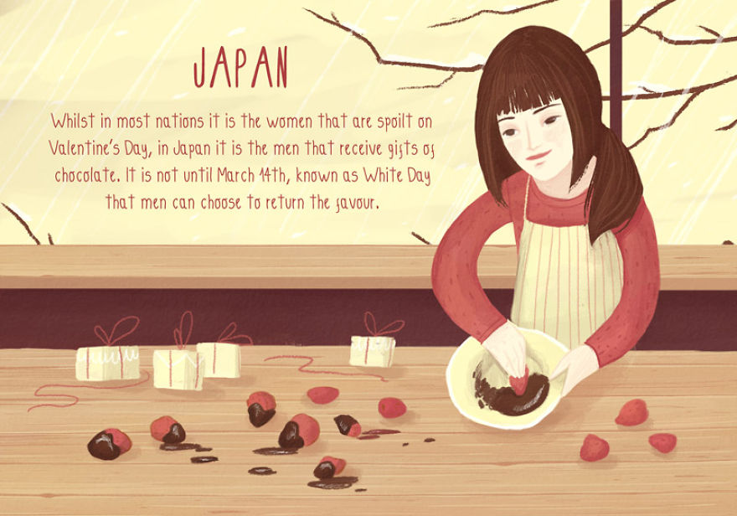
Япония
В Японии 14 февраля принято дарить мужчинам шоколад, а девушек поздравляют через месяц, 14 марта – в Белый день. А ещё в этот день проводят конкурс на самое громкое признание в любви.
Notes:
На специально построенном помосте мужчины и женщины пытаются как можно громче крикнуть о своих чувствах.

Slide 7
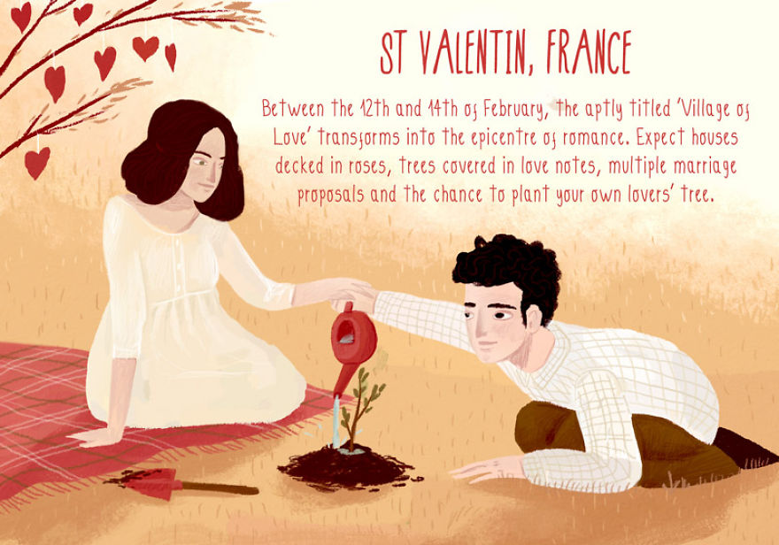
Сен-Валантен, Франция
С 12 по 14 февраля в Сен-Валентене проходит фестиваль всех влюблённых. В это время в Саду влюблённых можно посадить дерево и назвать его своими именами.
Notes:
Эта деревня носит имя Святого Валентина. Её главная достопримечательность – Сад всех влюблённых, в котором находится Беседка Влюблённых и Дерево Желаний. Здесь можно посадить и настоящее дерево и назвать его своими именами. Каждый год с 12 по 14 февраля в Сен-Валентене проходит фестиваль, посвящённый всем влюблённым. Проводятся службы в церкви, выпускаются специальные марки, работает специальная почта для любовных посланий.

Slide 9
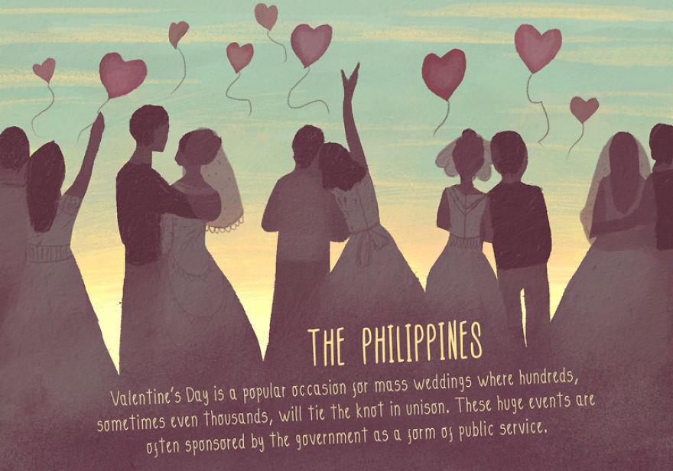
Филиппины
На Филиппинах сотни, а иногда и тысячи пар могут поучаствовать в этот день в массовой свадьбе, которая проводится по инициативе правительства.

Slide 10
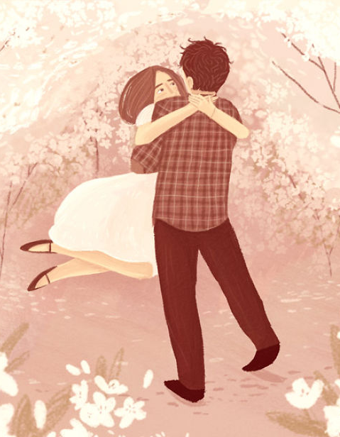
США
В начальных школах США дети всегда поздравляют друг друга и учителя с помощью валентинок. А взрослые в этот день тратят миллиарды на подарки для своих любимых.

Slide 11
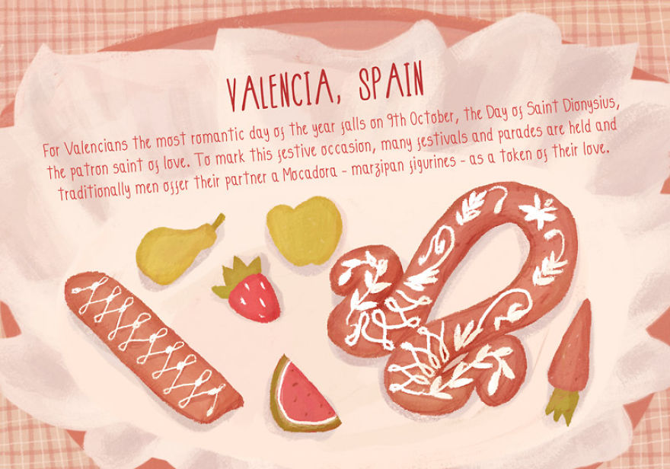
Германия
В Германии на валентинках часто можно увидеть поросёнка, так как свинья – символ удачи. А ещё немцы дарят возлюбленным большие имбирные пряники с признаниями в любви.

Slide 12
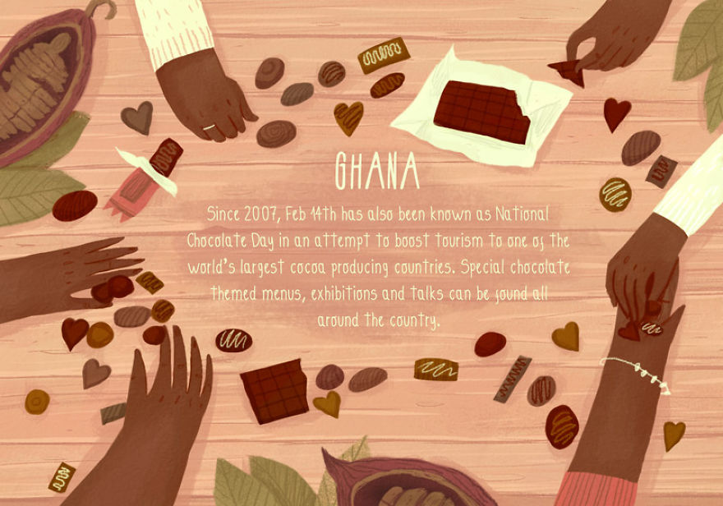
Гана
Гана производит самое большое количество какао бобов, а так шоколад – один из самых популярных подарков на День Валентина, 14 февраля в этой стране отмечают ещё и День шоколада.

Slide 13
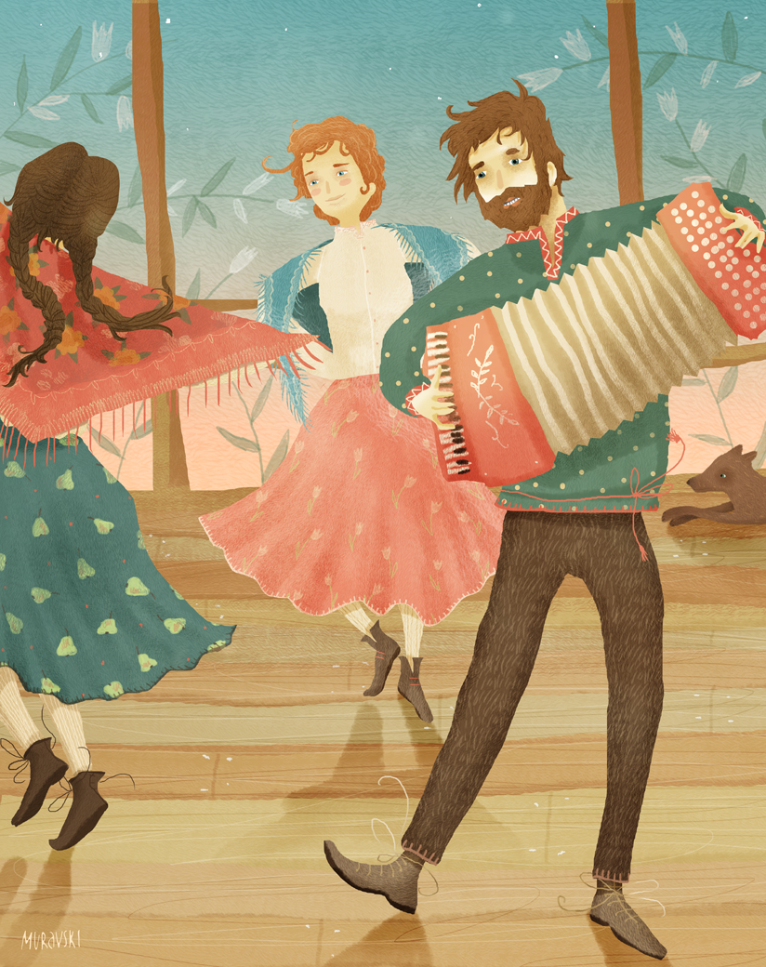
Шотландия
В Шотландии женщины вытаскивают из шляпы имя мужчины и так находят своего Валентина. После этого пары обмениваются подарками и выходят танцевать.

Slide 14
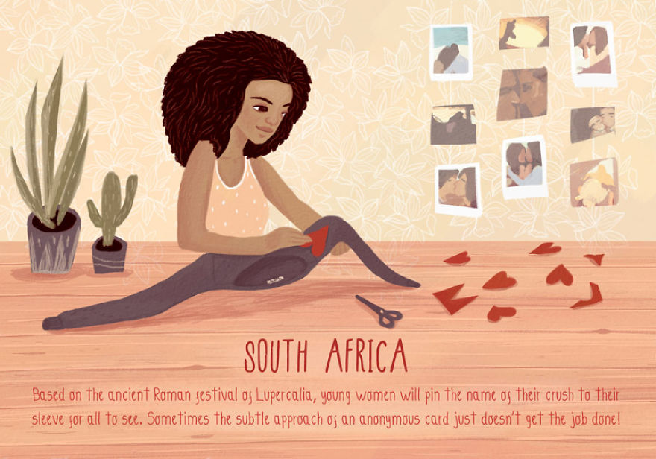
Южная Африка
Девушки из Южной Африки следуют древней римской традиции: они вырезают сердечко, пишут на нём имя своего возлюбленного и прикалывают на рукав.

Slide 15
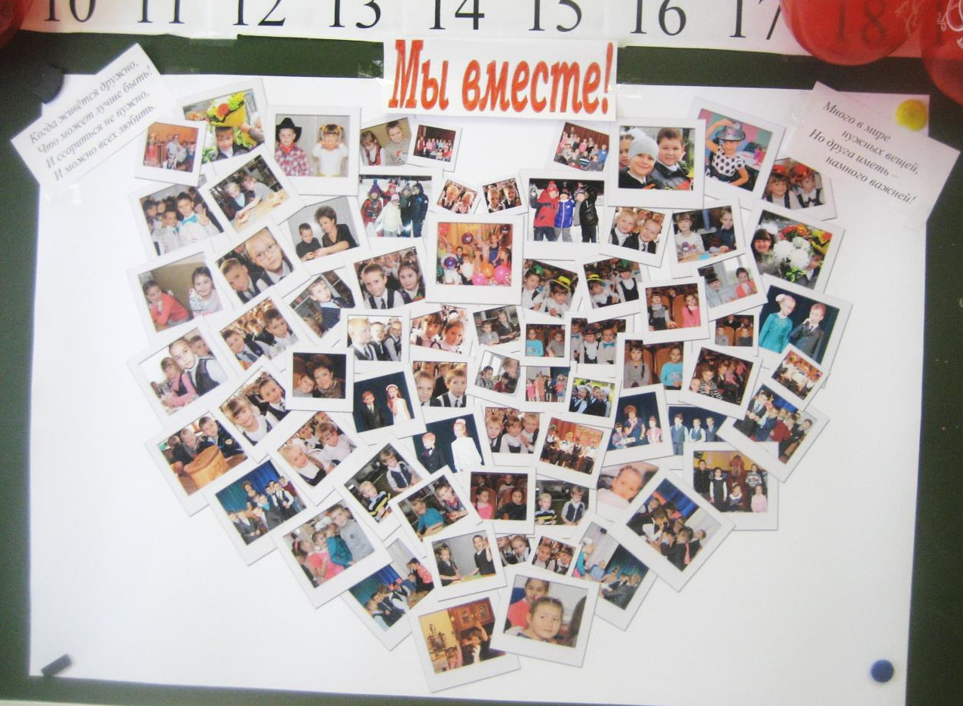
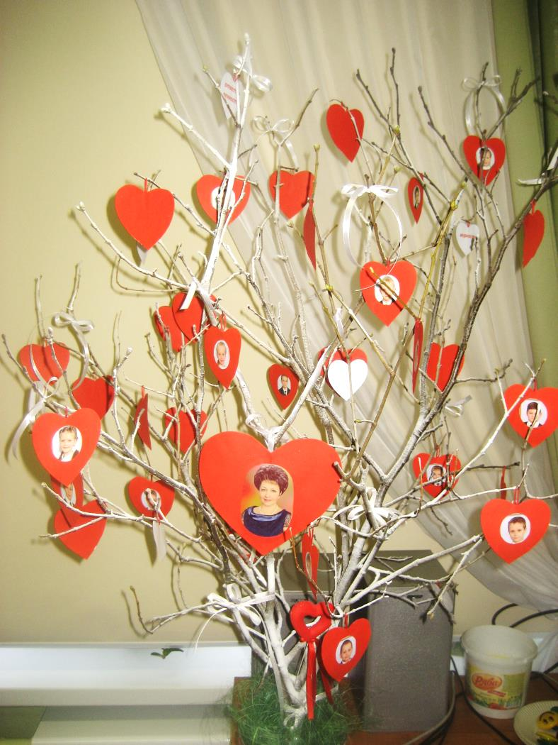
Гаврилов-Ям, Россия

